Slide 1


SOLIDARI PENTRU O LUME MAI BUNĂ
Proiect finanțat prin granturile SEE 2009 – 2014, în cadrul Fondului ONG în România
GÂNDURI LA FINAL - REALIZĂRI, REZULTATE
Pentru informații oficiale despre granturile SEE și norvegiene accesați www.eeagrants.org. Vizitați și www.fondong.fdsc.ro
Zalău, decembrie 2015

Slide 2


PENTRU CĂ...
Fiecare dintre noi poate fi protagonistul schimbărilor pozitive în comunitate
FIECARE PĂRINTE are dreptul să se bucure de copilul său
FIECARE COPIL are dreptul la o viață împlinită

Slide 3


Dar mai ales, pentru că...
ÎMPREUNĂ
avem puterea de a crea
O LUME MAI BUNĂ

Slide 4


Obiectiv general
creșterea accesului la servicii sociale și educaționale specializate pentru copiii cu dizabilități, aparținătorii acestora și cadrele didactice care lucrează cu acești copii

Slide 5

Parteneri:
Asociația Plai Transilvan – Beneficiar
Asociația Apostoli (Atena, Grecia) – Partener de proiect nr. 1
Centrul Școlar pentru Educație Incluzivă Şimleu - Silvaniei – Partener de proiect nr. 2

Slide 6
Durata: 8 luni (mai-decembrie 2015)
Valoarea proiectului: 38542 euro, din care:
34686 euro – finanțare nerambursabilă (90%)
3856 euro – contribuția APT (10%)
Locaţia: CSEI Şimleu – Structura Speranţa Zalău
Informații despre proiect:

Slide 7


Activitatea 1
Management de proiect
Lunar au avut loc întâlniri ale echipei de proiect și ale voluntarilor în vederea pregătirii activităților, împărțirii responsabilităților, împărtășirii de impresii cu privire la mersul proiectului.

Slide 8
Activitatea 2
Informare și publicitate
3 întâlniri de promovare a proiectului în rândul părinților, asistenților personali, cadrelor didactice și elevilor de liceu în scopul selecției beneficiarilor și voluntarilor
materiale promoționale (pliante, pixuri, tricouri, mape)
1 Conferință de presă (Seminarul româno-elen)
2 apariții la televiziunea locală și 6 articole în presa scrisă, 2 articole în revistele Diversitate a CȘEI Șimleu și Oameni Rari și Bolile Rare a APWR
1 pagină oficială de Facebook https://www.facebook.com/Asociatia-Plai-Transilvan-Pagina-oficial%C4%83-1620655971548084/

Slide 10
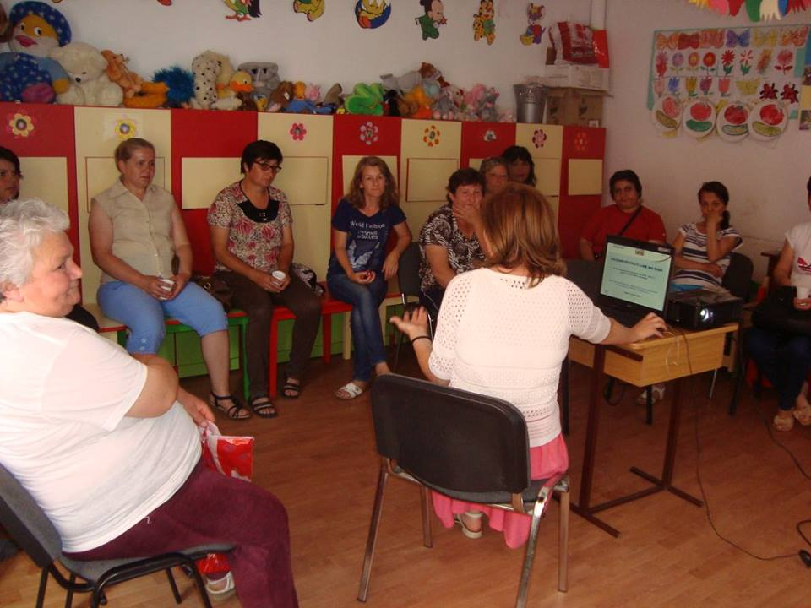
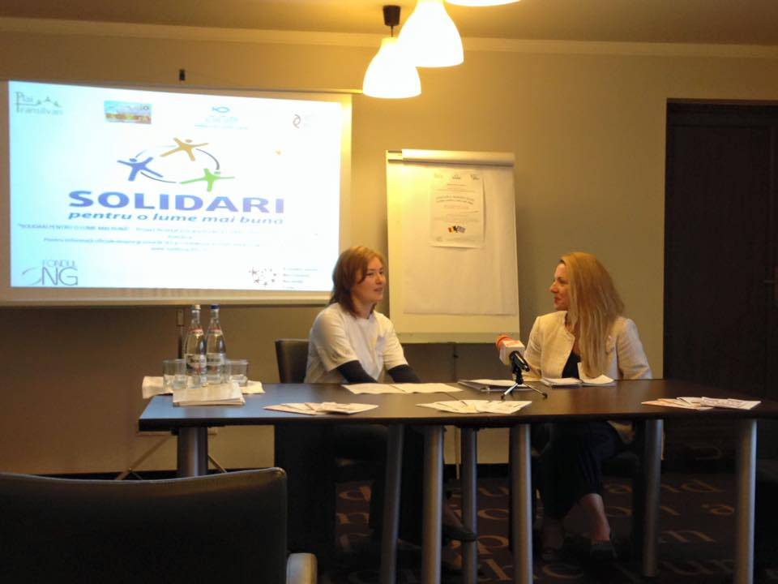

Slide 11
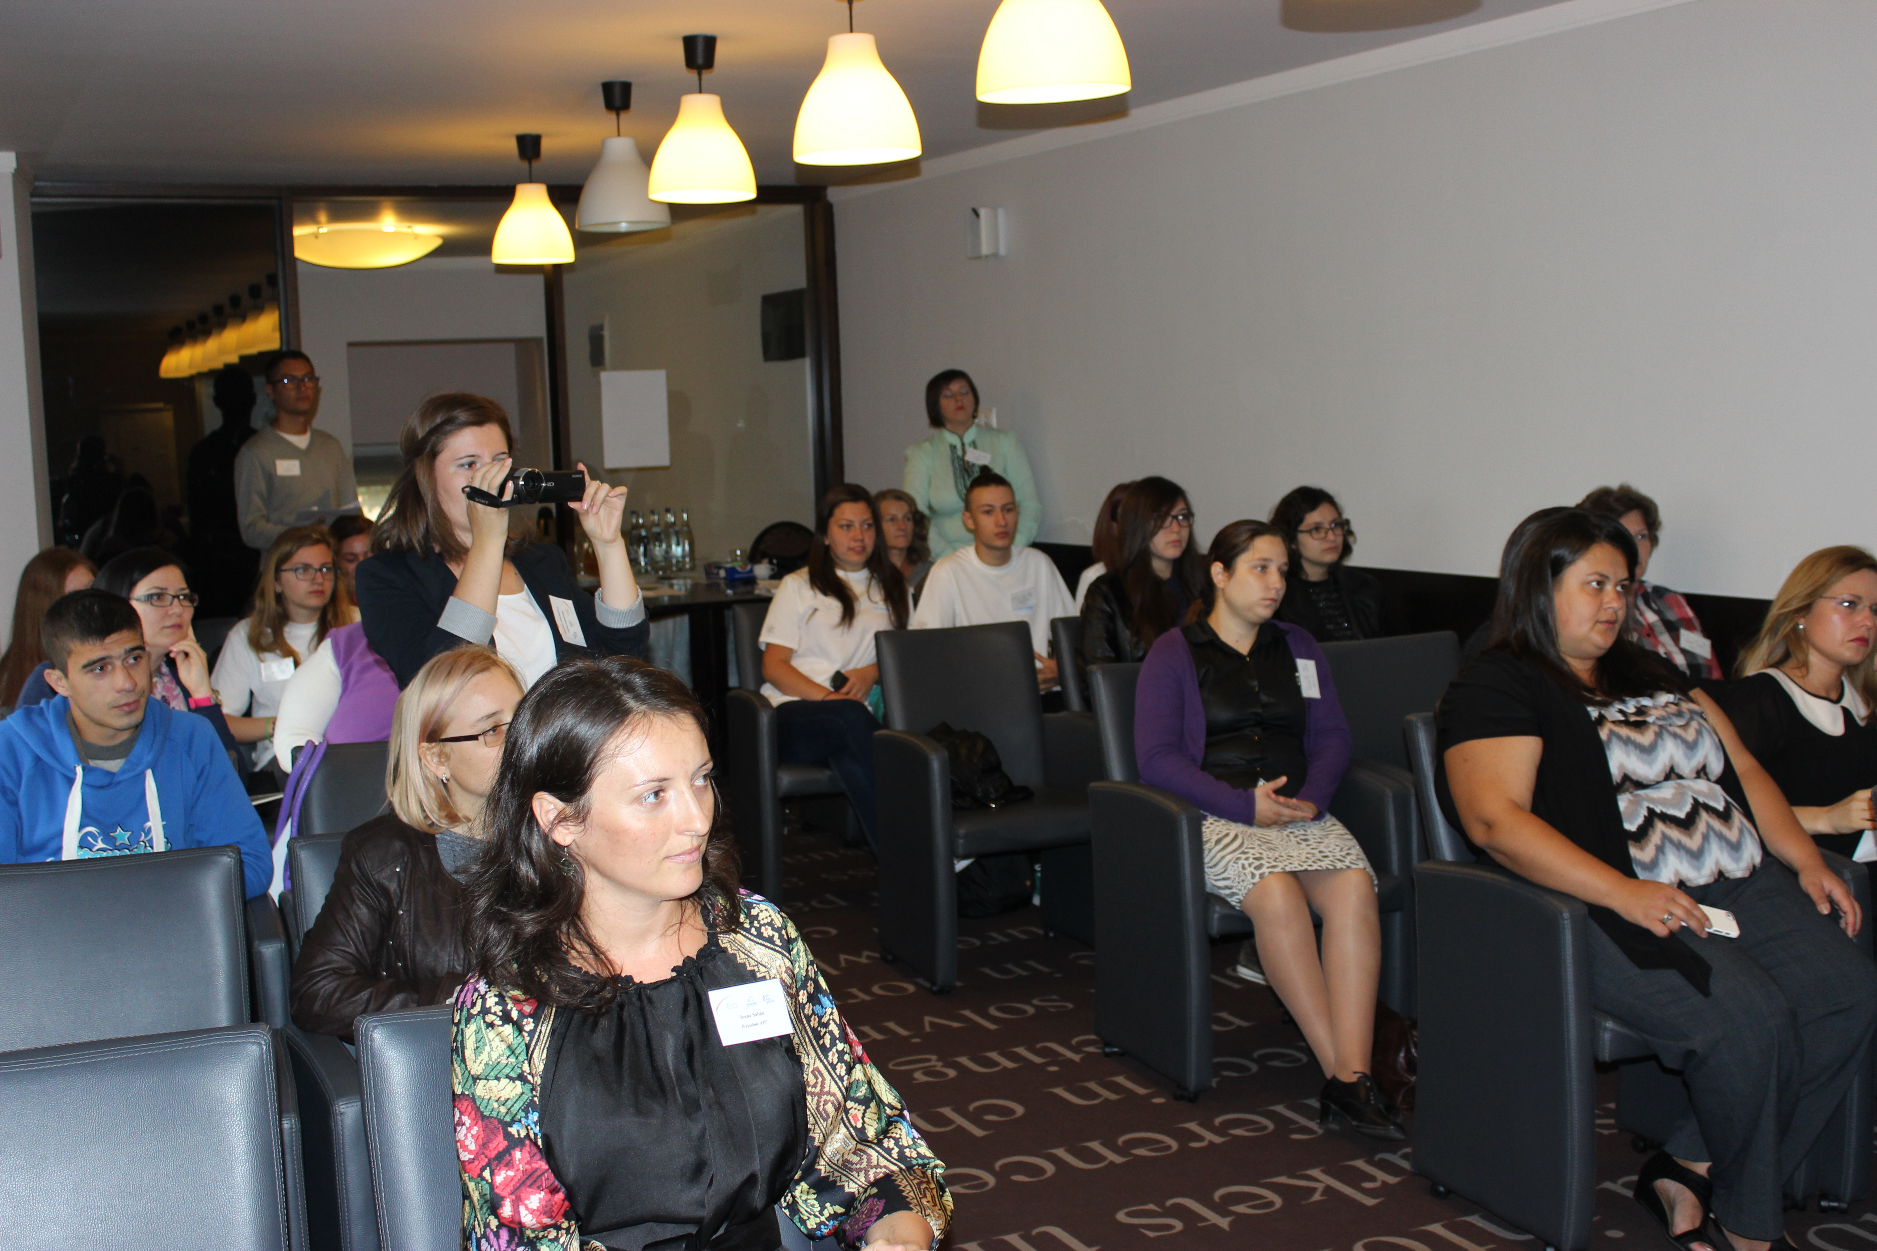
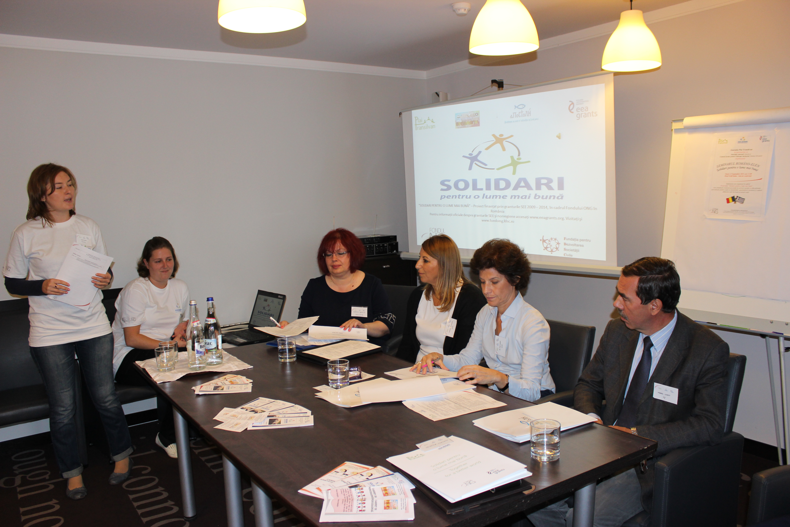
Activitatea 3
Schimb de experiență
SEMINARUL ROMANO-ELEN ”SOLIDARI PENTRU O LUME MAI BUNĂ”
- A fost organizat în colaborare cu partenerii greci (Asociația Apostoli)
- Au fost 44 de participanti (autorități, părinți, asistenți personali, cadre didactice, furnizori de servicii sociale, educaționale și medicale adresate persoanelor cu dizabilități

Slide 12
Activitatea 4
Suport pentru grupurile vulnerabile

Slide 13
Activitatea 4.1
Selecția beneficiarilor,
selecția și instruirea voluntarilor
Au fost selectați:
12 beneficiari copii (10+2) selectați pentru activitățile de integrare în colectivitate și intervenție psihologică personalizată
17 părinți / asistenți personali participanți la Școala Părinților, Grupurile de suport și Atelierele de confecționare materiale educative
14 voluntari selectați (9 cadre didactice + 5 elevi de liceu)
A fost realizat un curs de formare a voluntarilor cu tema: STRATEGII DE INTERACȚIUNE CU COPIII CU DIZABILITĂȚI

Slide 14
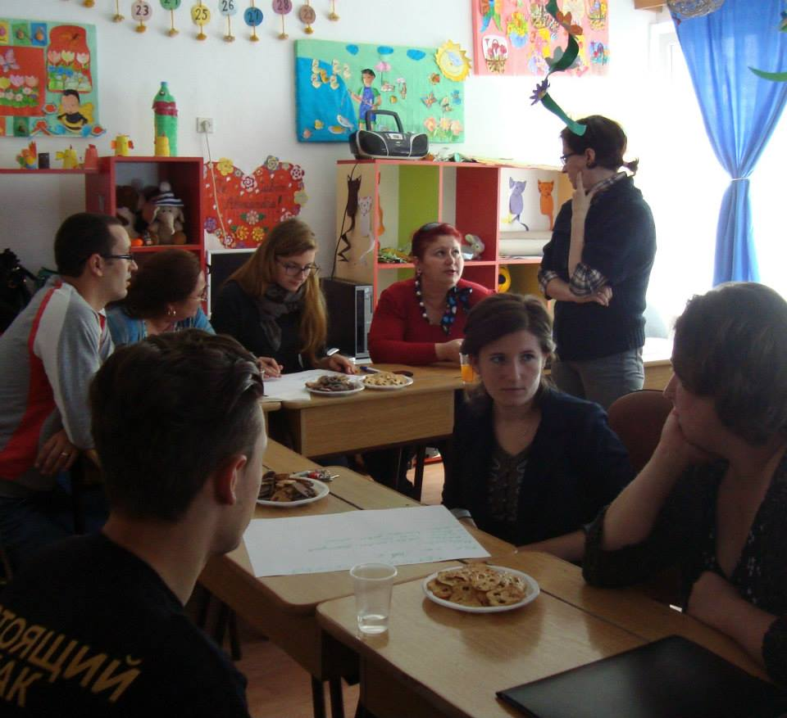
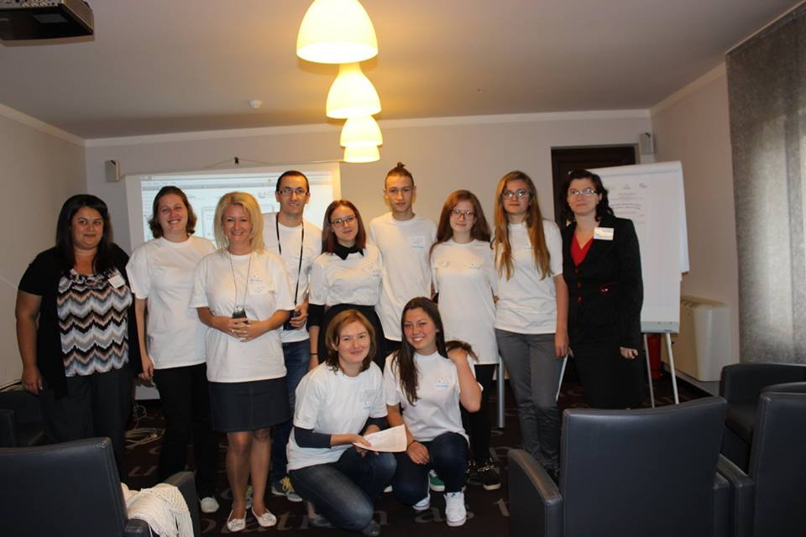

Slide 15
Activitatea 4.2
Activități de integrare în
comunitate a copiilor
12 elevi cu dizabilitãţi, fraţii şi surorile acestora au beneficiat de 8 activitãţi de integrare în perioada iunie-decembrie 2015:
- o ieşire în parc şi la cofetãrie
- o vizitã la Grãdina Botanicã Jibou
- un prânz la Restaurant Glamour Jibou
- o vizită la Centrul NoRo
- 1 concert de colinde
- 1 atelier de art-terapie organizat de Casa Culorilor și desfășurat la Șc. M. Eminescu Zalău
La activități au participat: elevi cu dizabilități și frații / surorile acestora, elevi din școli de masă, părinţi şi asistenți personali, voluntari, cadre didactice.

Slide 16
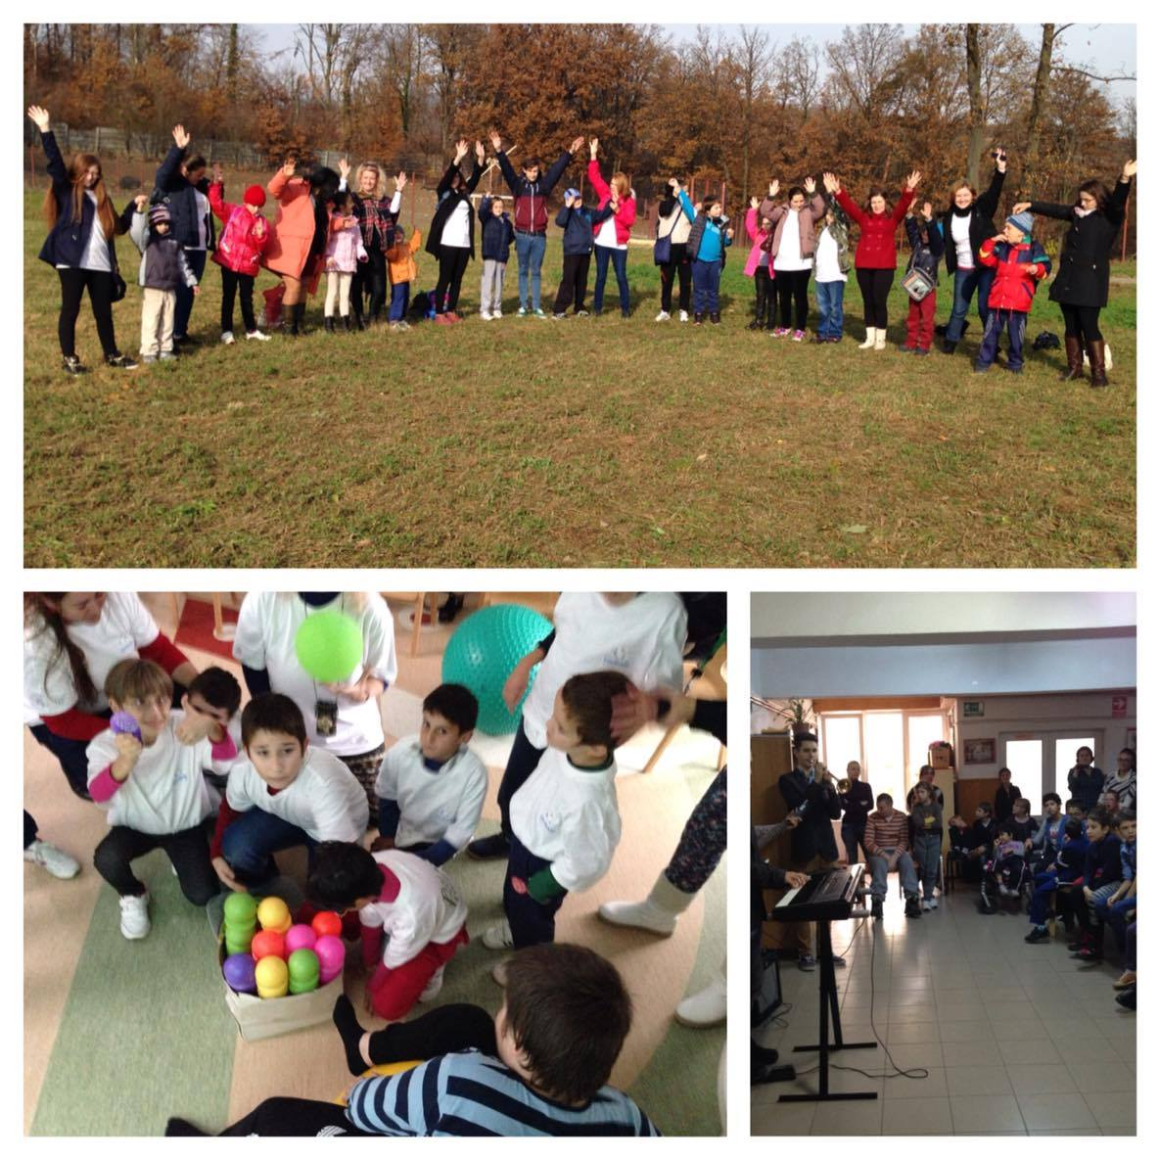
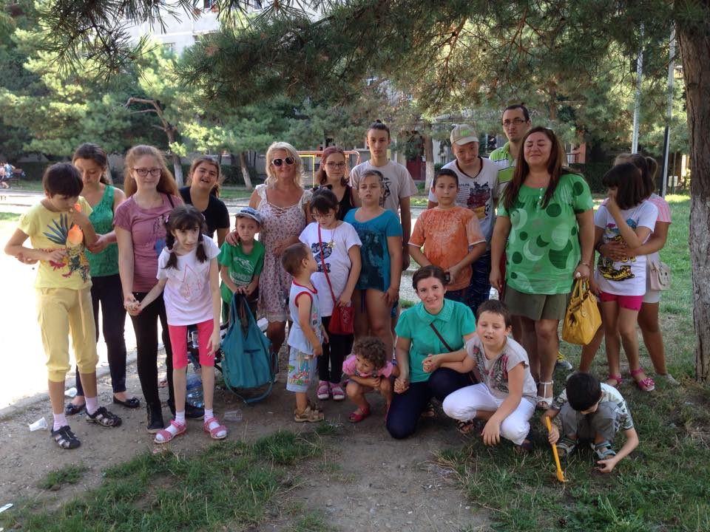

Slide 17
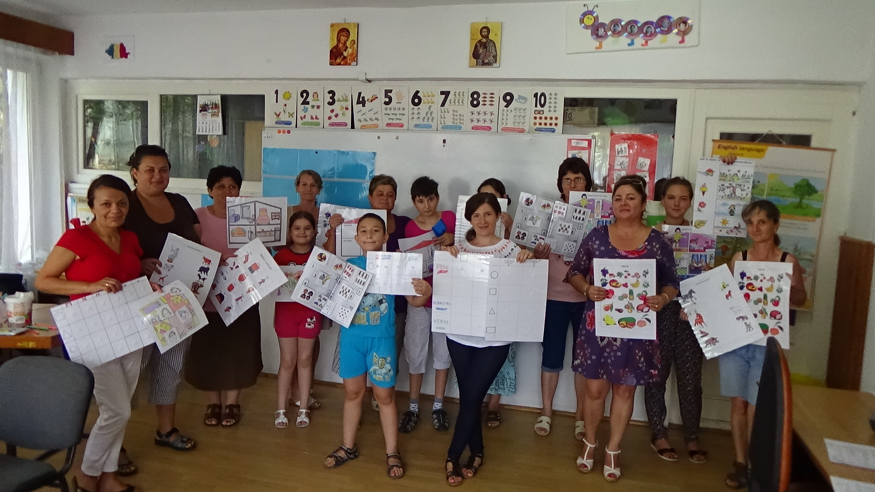
Activitatea 4.3
Ateliere de confecționare materiale educative
S-au realizat materiale educative adaptate trebuințelor de dezvoltare și potențialului elevilor cu dizabilități
Au participat: părinţi, asistenţi personali, voluntari şi cadre didactice de la CȘEI Șimleu – Structura Speranța

Slide 18
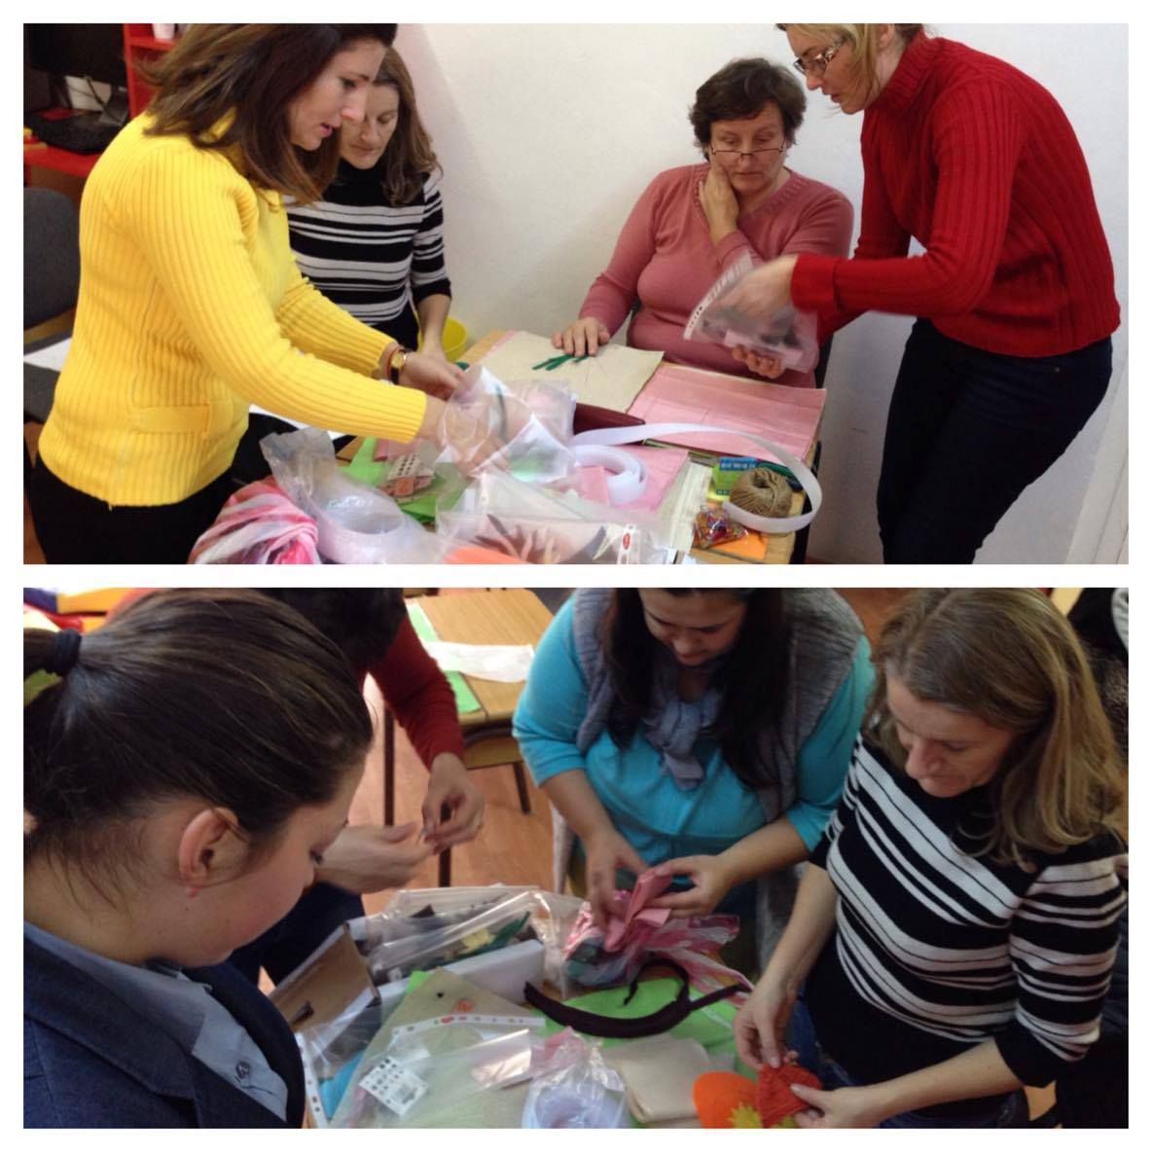
Activitatea 4.3
Ateliere de confecționare materiale educative
8 ateliere desășurate pe durata a 7 luni:
- 50 de planşe educative
- 40 de seturi pictograme
- 10 planşe de programe cu scai
- 7 caiete de comunicare
- 10 Calendare ale naturii
- 2 cărţi senzoriale
- 30 de trasee grafice.

Slide 19
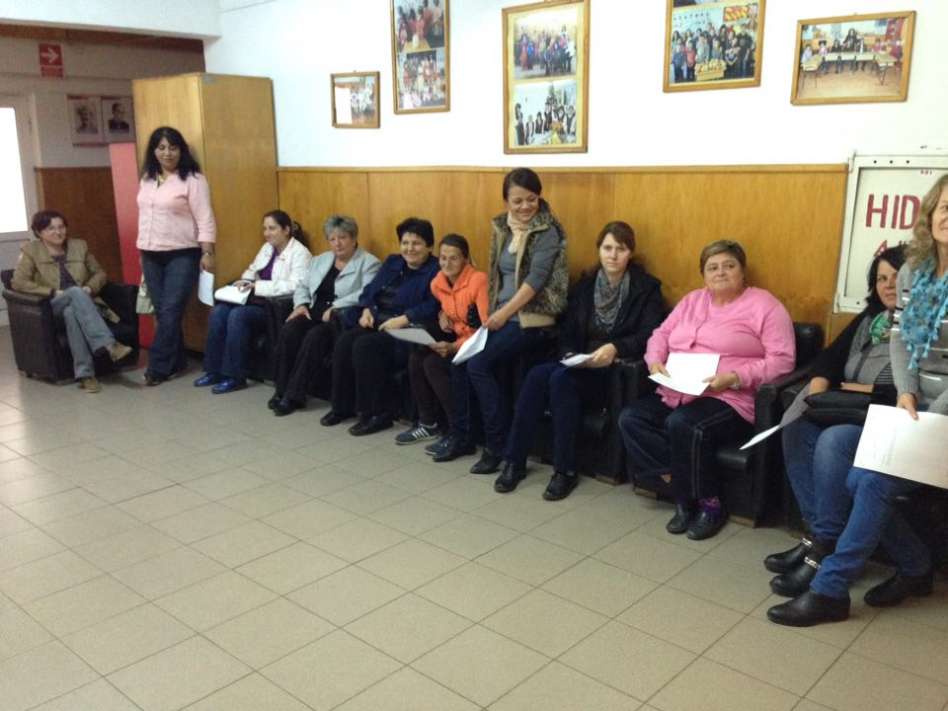
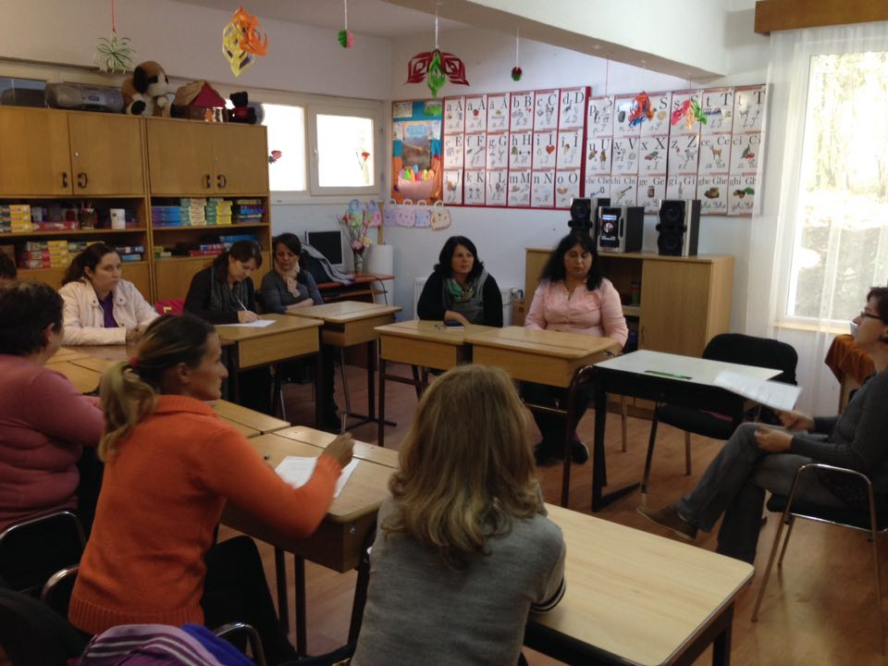
Activitatea 4.4 Grupuri de suport
17 părinți, asistenți personali, reprezentanți legali au împărtășit emoții, experiențe, așteptări în cadrul a 6 grupuri de suport

Slide 20
Activitatea 4.5
Școala Părinților
17 părinți, asistenți personali, reprezentanți legali au participat la 6 întâlniri de tip Școala Părinților:
Printre temele abordate au fost:
Înțelegerea comportamentului copilului
Părinte bun / Părinte responsabil
Utilizarea PC-ului ca resursă de învățare la copiii cu dizabilități
Modalități de continuare a intervenției acasă (dezvoltarea limbajului receptiv și expresiv, imitarea, asocierea, urmarea unor comenzi, munca independentă etc.)
+ exerciții aplicative

Slide 21
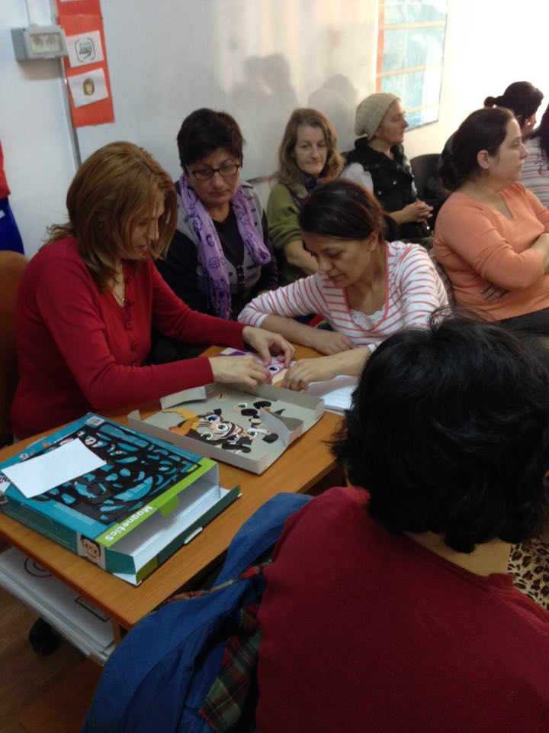
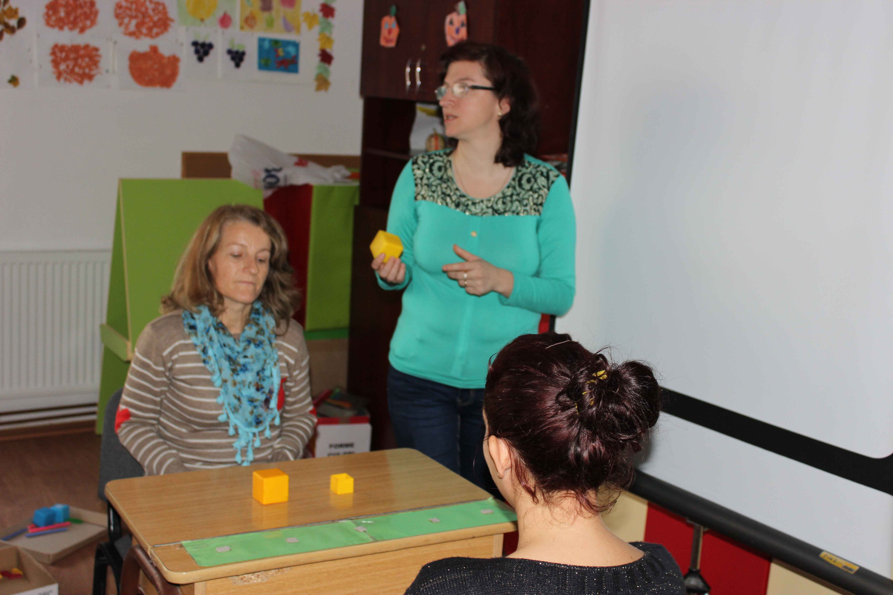
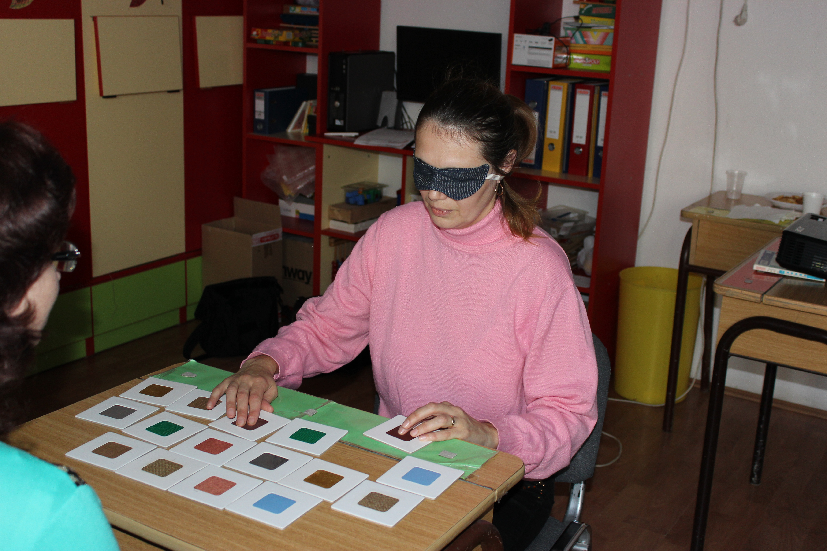
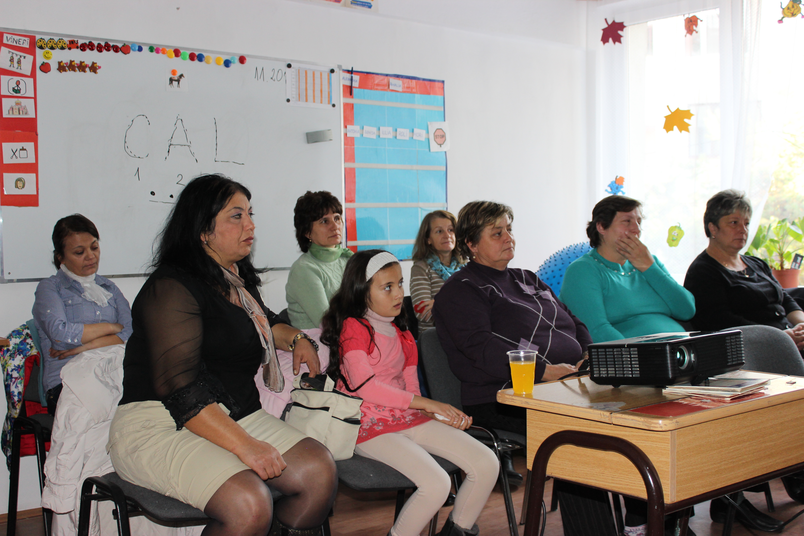

Slide 22
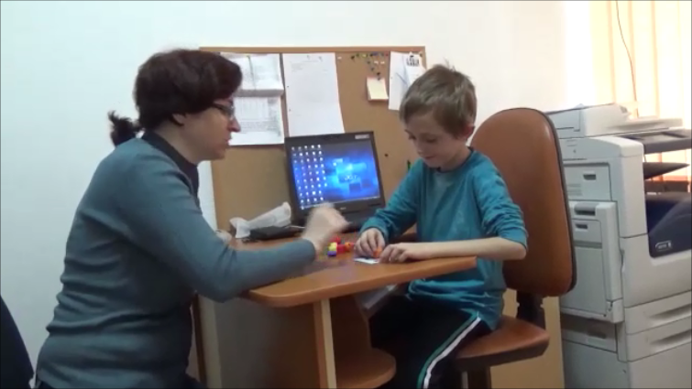
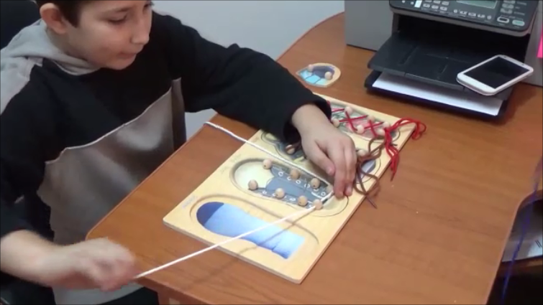
Activitatea 4.6 Intervenție psihologică personalizată
- 12 copiii au beneficiat, timp de 4 luni, de câte o ședință săptămânală de terapie psihologică realizată în baza unei evaluări prealabile și a unui PIP
- În timpul intervenției au fost realizate 10 filmulețe care au fost utilizate în cadrul Școlii Părinților

Slide 23
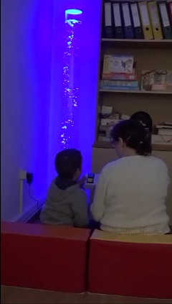
Activitatea 4.6
Intervenție psihologică personalizată
Rezultate calitative:
creșterea gradului de cooperare și a persistenței în activitate
Reducerea comportamentelor dezadaptative
Emoții pozitive și confort psihic pe perioada desfășurării activităților
etc.

Slide 24
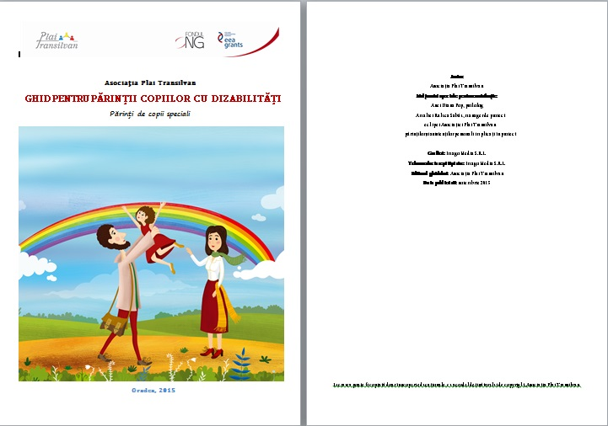
Activitatea 4.7
Elaborarea și diseminarea
ghidului ”Părinți de copii speciali”
Elaborarea și tipărirea în 1000 de exemplare a ghidului ”Părinți de copii speciali”
Diseminare directă în rândul părinților, asistenților sociali, dar și prin intermediul altor instituții și furnizori de servicii (CJRAE, DGASPC, APWR, CITO, Fundația ACASĂ etc.)

Slide 25
Achiziții
Bunuri:
O imprimantă multifuncțională laser color (2400 euro)
O cameră video (500 euro)
Jocuri și materiale educative – pentru stimularea senzorială și cognitivă a copiilor cu dizabilități (aprox.4000 euro)
Consumabile pentru realizare de materiale educative (aprox. 2500 euro)
Cadouri beneficiari
Servicii:
-Psiholog și psihopedagog
-Elaborare și tipărire ghid ”Părinți de copii speciali”
-Transport excursie + prânz la restaurant (elevi + frați & surori, părinți, asistenți personali, voluntari)
-Atelier de art-terapie
-Organizare evenimente (Seminarul româno-elen, Gala voluntariatului, Evenimentul de închidere proiect)
-Audit financiar

Slide 26

www.eeagrants.org www.fondong.fdsc.ro
Vă mulţumesc!
“Conținutul acestui material nu reprezintă în mod necesar poziția oficială a granturilor SEE 2009-2014”
Proiect finanțat prin granturile SEE 2009-2014, în cadrul Fondului ONG în România

